Slide 1
Vector 1
Vector 2
Vector 3
Vector 4
Vector 5

Slide 2
object 5
object 4
object 3
object 2
object 1

Slide 3
0
-0.5
-1
ceiling
trunc
round
最近
偶数
floor

Slide 4
data dealt by function b
function a
function b
function c
data
%>%
%>%
%>%
data dealt by function a

Slide 6
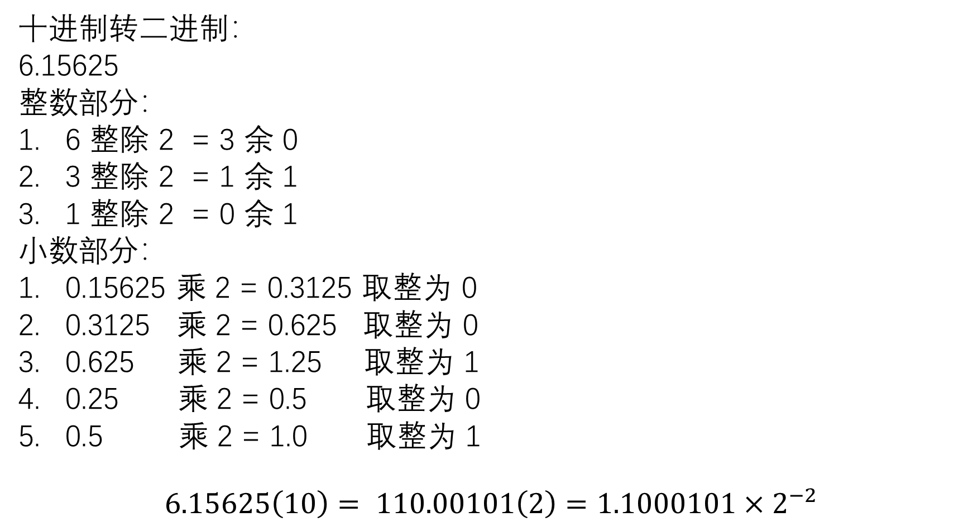
十进制转二进制：
6.15625
整数部分：
6 整除 2 = 3 余 0
3 整除 2 = 1 余 1
1 整除 2 = 0 余 1
小数部分：
0.15625 乘 2 = 0.3125 取整为 0
0.3125 乘 2 = 0.625 取整为 0
0.625 乘 2 = 1.25 取整为 1
0.25 乘 2 = 0.5 取整为 0
0.5 乘 2 = 1.0 取整为 1
$$6.15625\left(10\right)= 110.00101\left(2\right)=1.1000101×2^{−2}$$

Slide 7

二进制转十进制：
110.00101
整数部分$：$ 110
$$1×2^{2}+1×2^{1}+0×2^{0}=6$$
小数部分： 00101
$$0×2^{−1}+0×2^{−2}+1×2^{−3}+0×2^{−4}+1×2^{−5}=0.15625$$
110.00101(2)= 6.15625(10)

